Slide 1
El problema de la mochila
Algoritmos genéticos

Slide 2
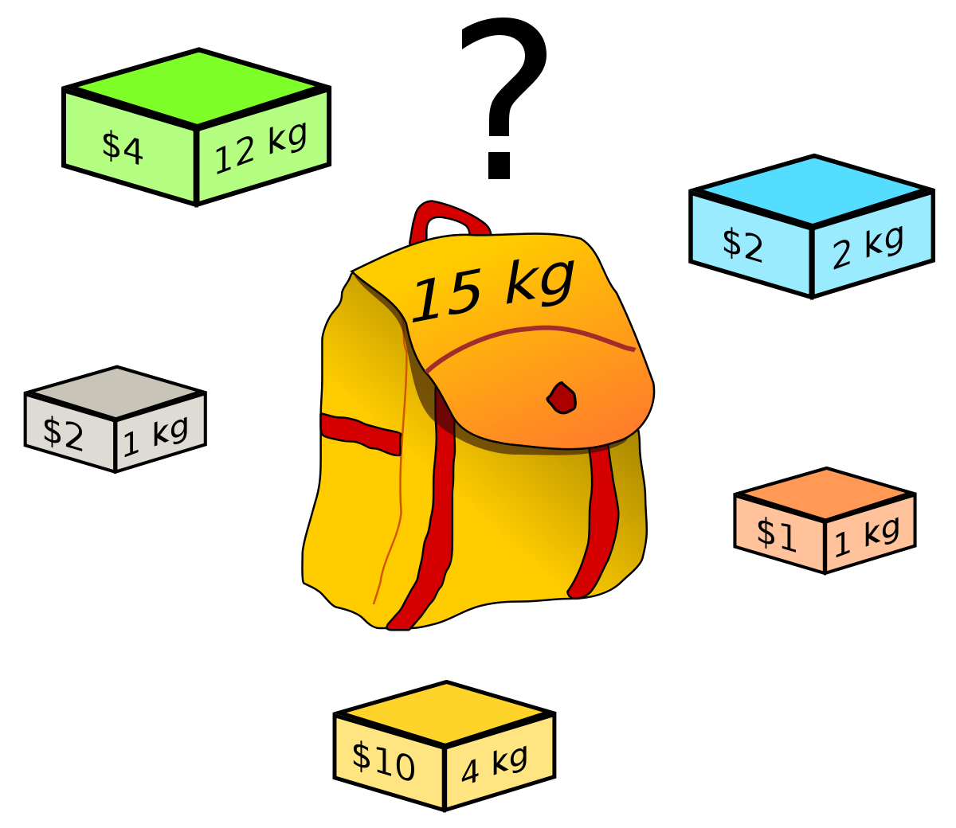
Problema
Tenemos una cantidad dada de elementos pero no todos pueden entrar en la mochila, la idea es guardar en ella los elementos que tengan más beneficio pero que la suma del peso de estos no sea mayor a cierto número.

Slide 3
Introducción
Realizado en Python.
Gráficos realizados utilizando la librería matplotlib.

Slide 4
Métodos de Selección Utilizados
Elite
Ruleta
Rank
Competitiva
Boltzmann
Truncada

Slide 5
Métodos de Cruza Implementados
Cruza simple
Cruza múltiple
Cruza uniforme

Slide 6
Función de fitness
Se retorna el beneficio total si el peso es válido. Caso contrario, se retorna beneficio / peso donde el nuevo peso es:
peso * (peso - peso máximo)

Slide 7
Criterios de corte
Limite de tiempo
Cantidad de generaciones
Solución aceptable
Estructura
Contenido

Slide 8
Conclusiones y resultados

Slide 9
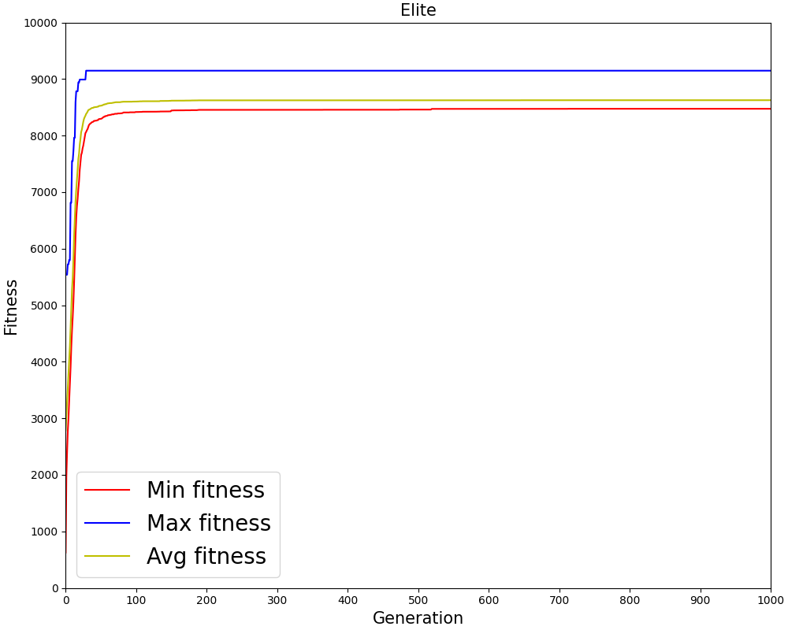
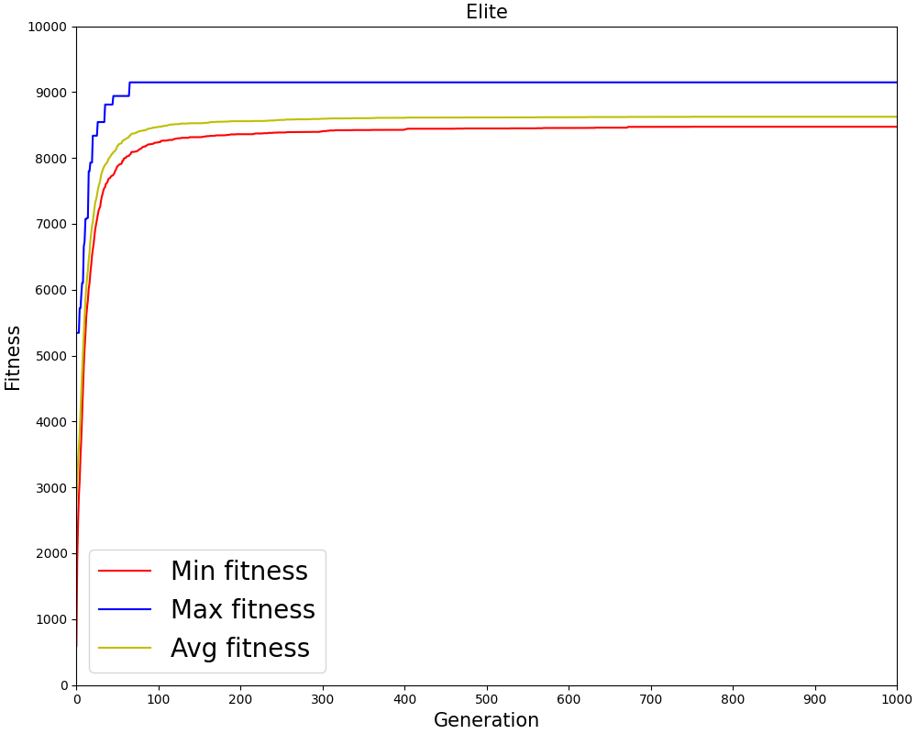

Método selección: Elite
Población: 100
Probabilidad mutación: 0.005
Cruza Uniforme
Cruza Simple
Cruza múltiple: 4 puntos

Slide 10
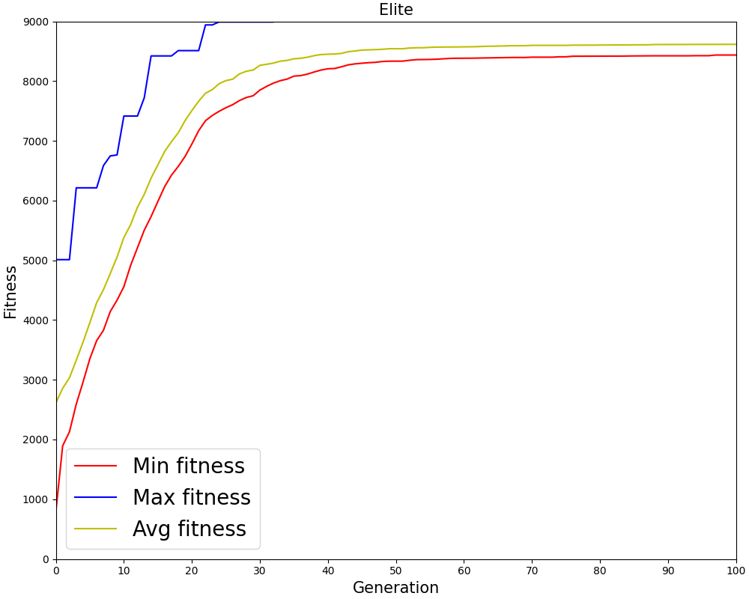
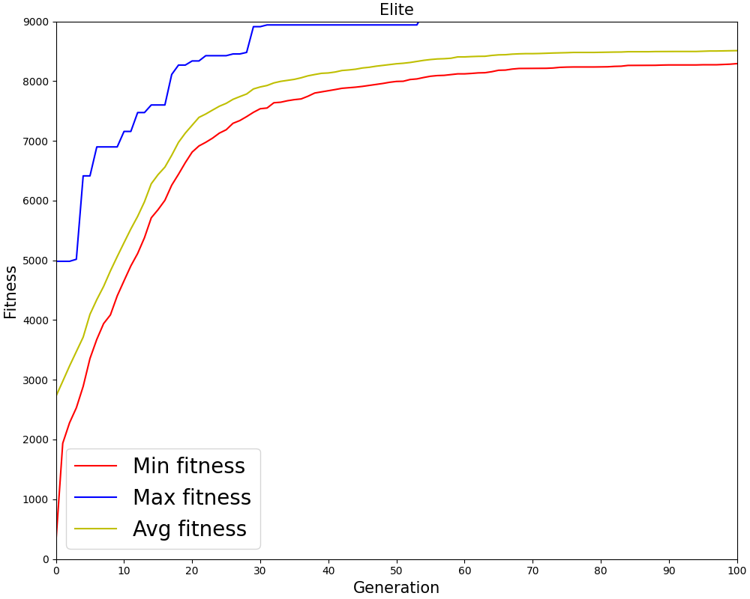
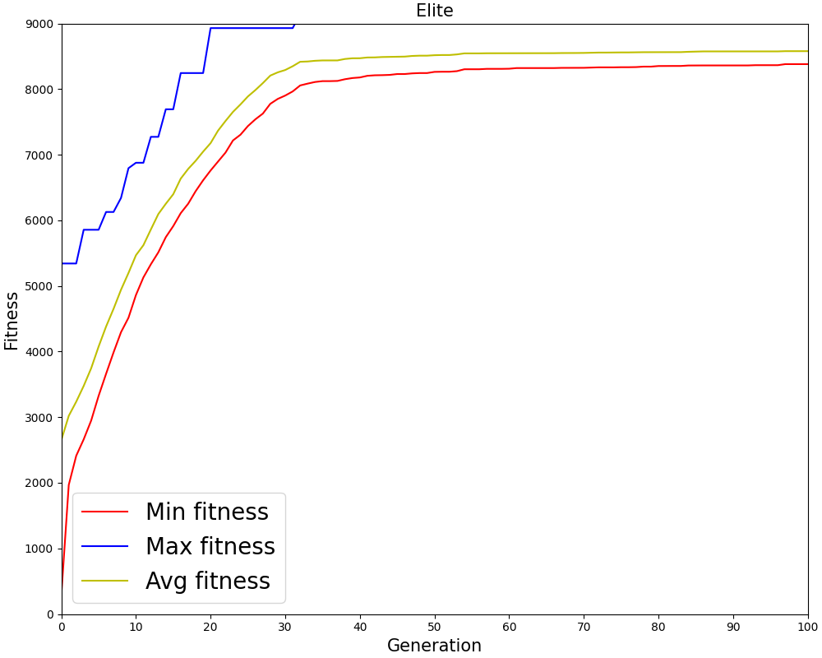
Método selección: Elite
Población: 100
Probabilidad mutación: 0.005
Primeras generaciones
Cruza Uniforme
Cruza Simple
Cruza múltiple: 4 puntos

Slide 11
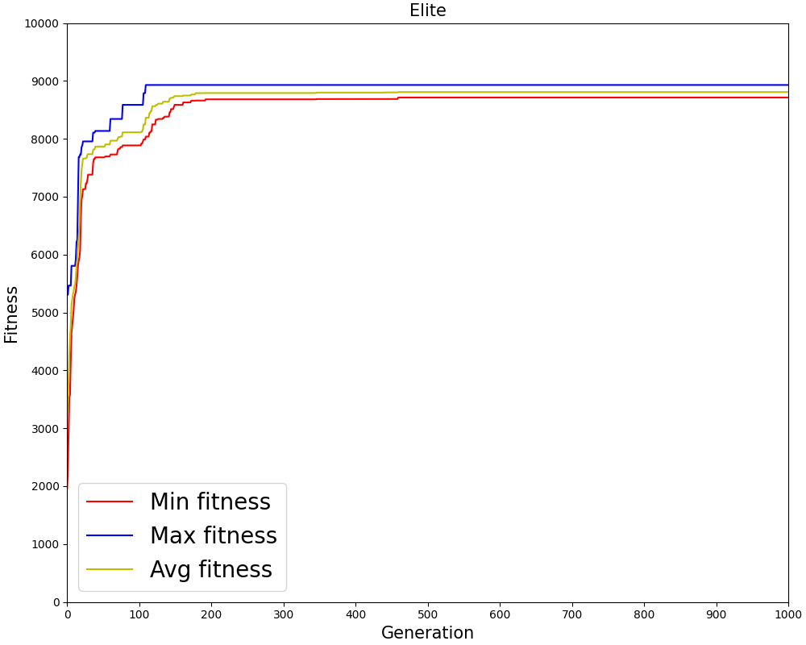
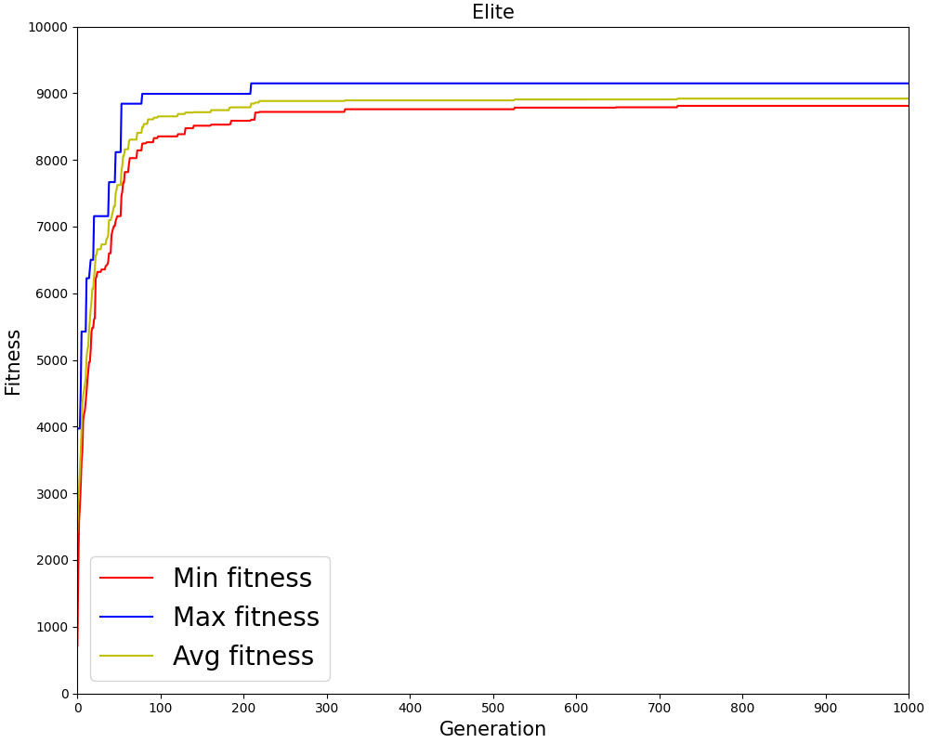
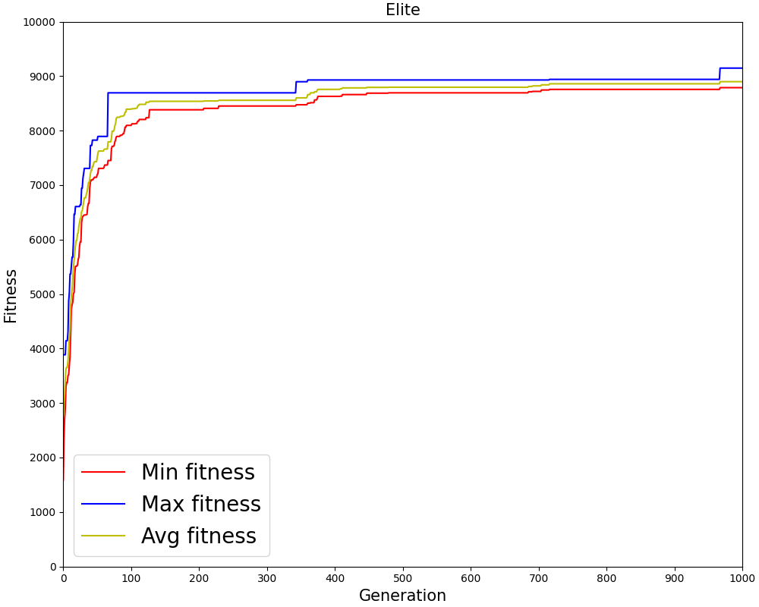
Método selección: Elite
Población: 10
Probabilidad mutación: 0.005
Cambio población
Cruza Uniforme
Cruza Simple
Cruza múltiple: 4 puntos

Slide 12
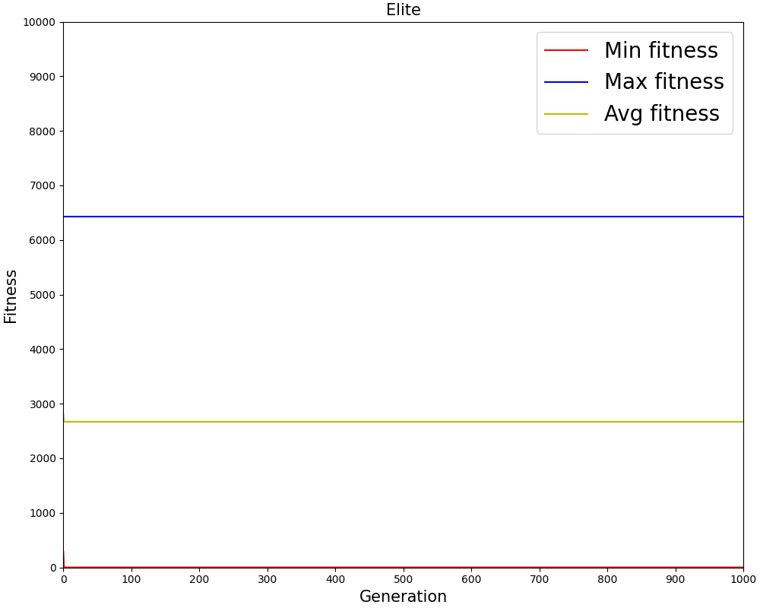
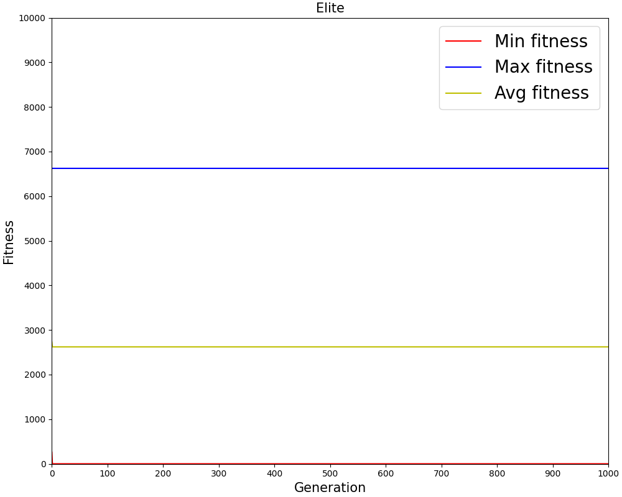
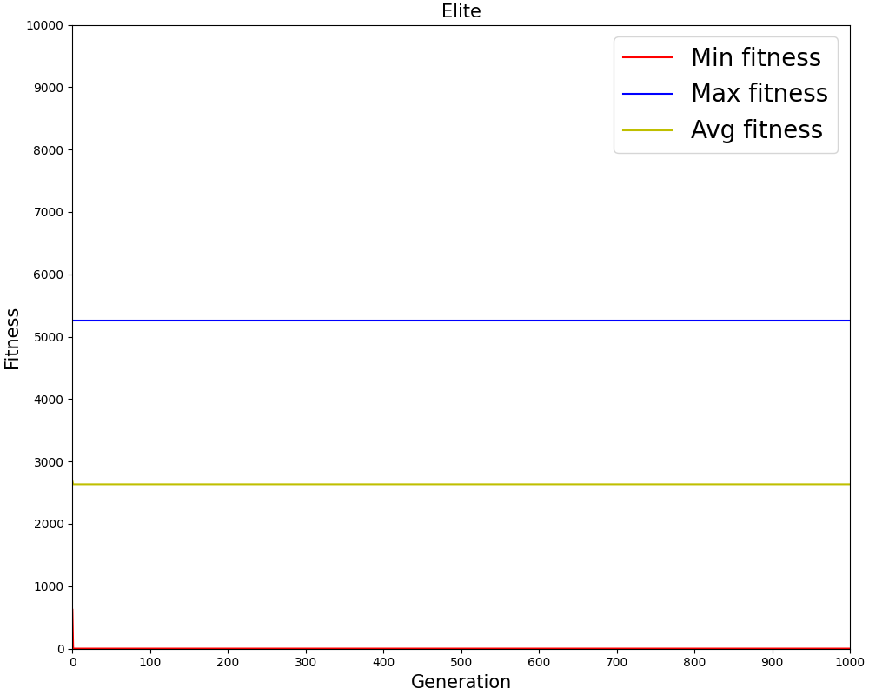
Método selección: Elite
Población: 100
Probabilidad mutación: 0.5
Cambio mutación
Cruza Uniforme
Cruza Simple
Cruza múltiple: 4 puntos

Slide 13
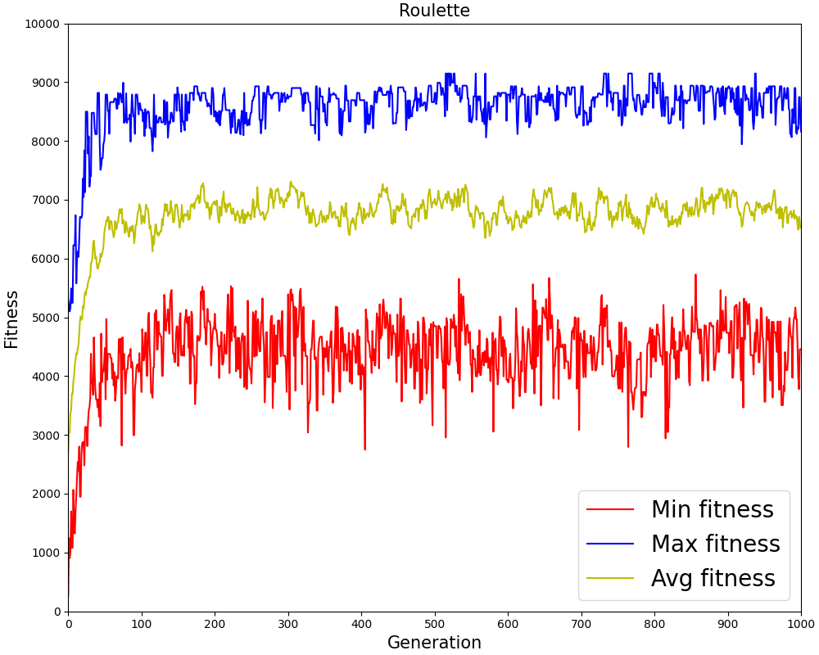
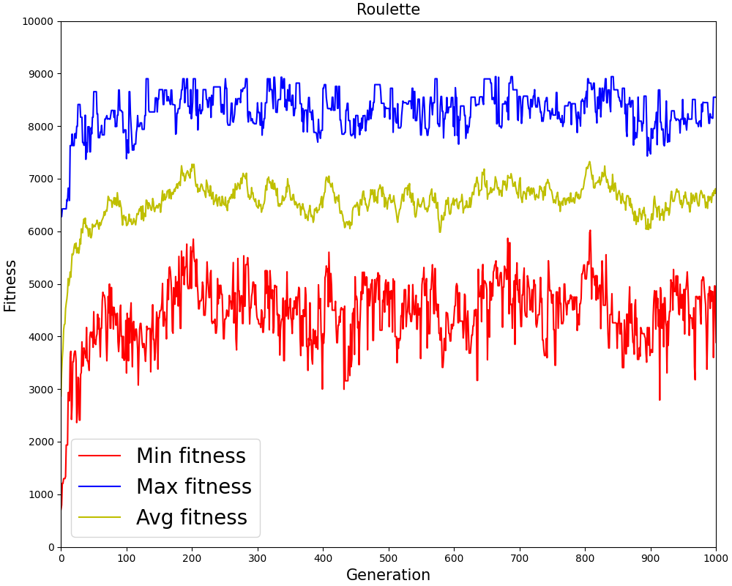
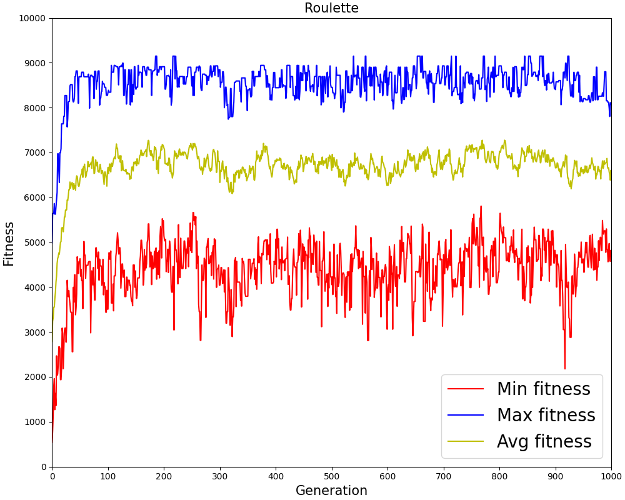
Método selección: Ruleta
Población: 100
Probabilidad mutación: 0.005
Cruza Uniforme
Cruza Simple
Cruza múltiple: 4 puntos

Slide 14
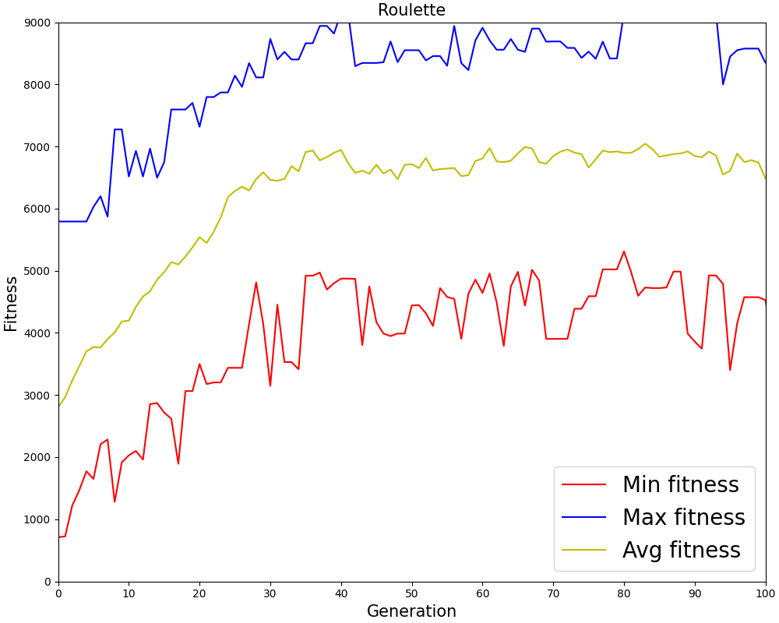
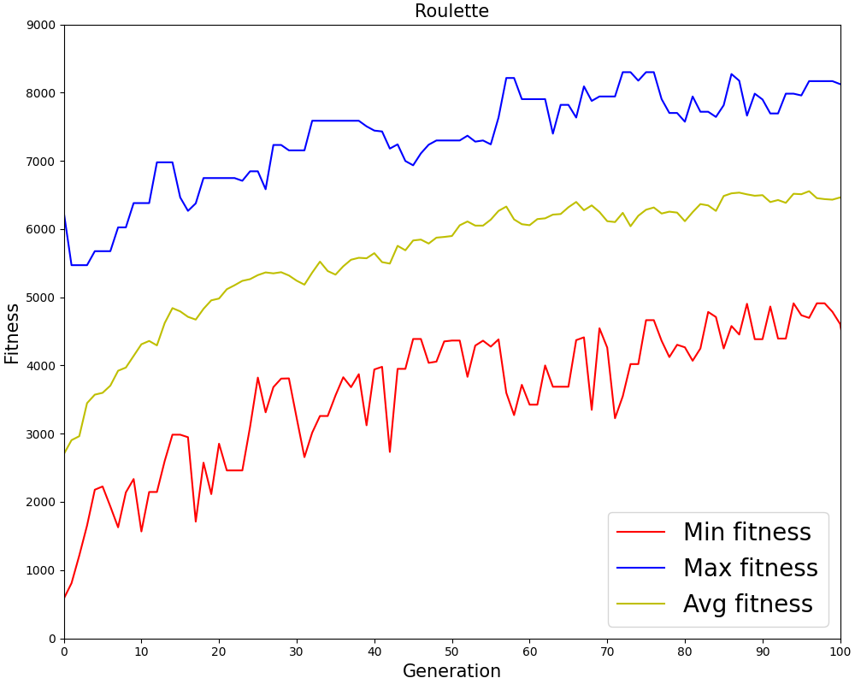
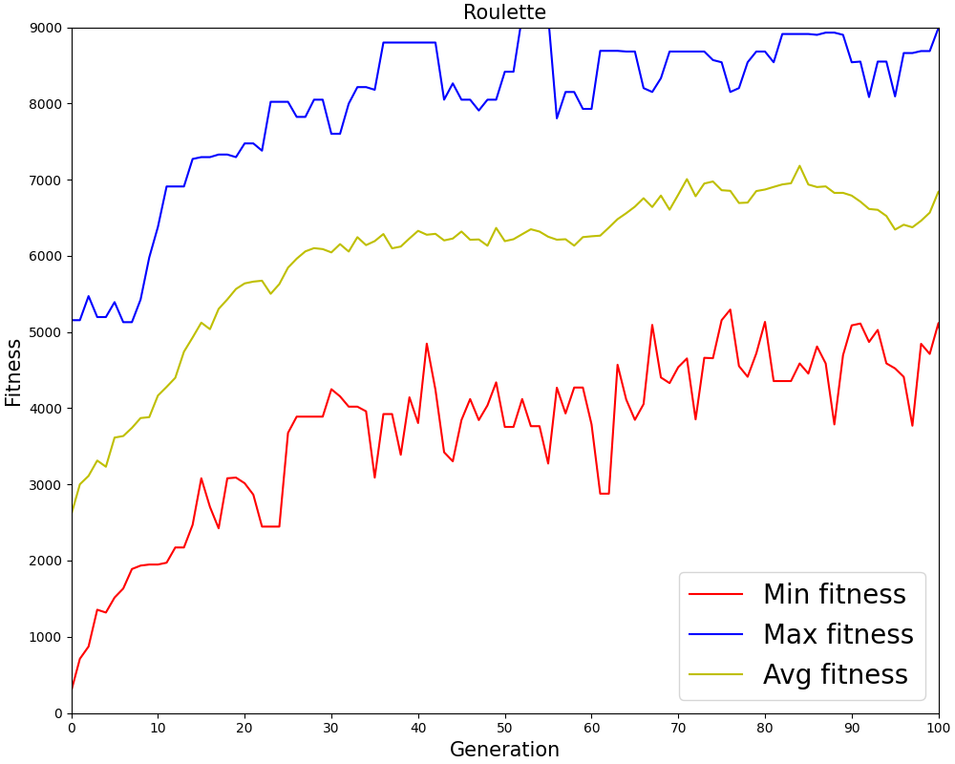
Método selección: Ruleta
Población: 100
Probabilidad mutación: 0.005
Primeras generaciones
Cruza Uniforme
Cruza Simple
Cruza múltiple: 4 puntos

Slide 15
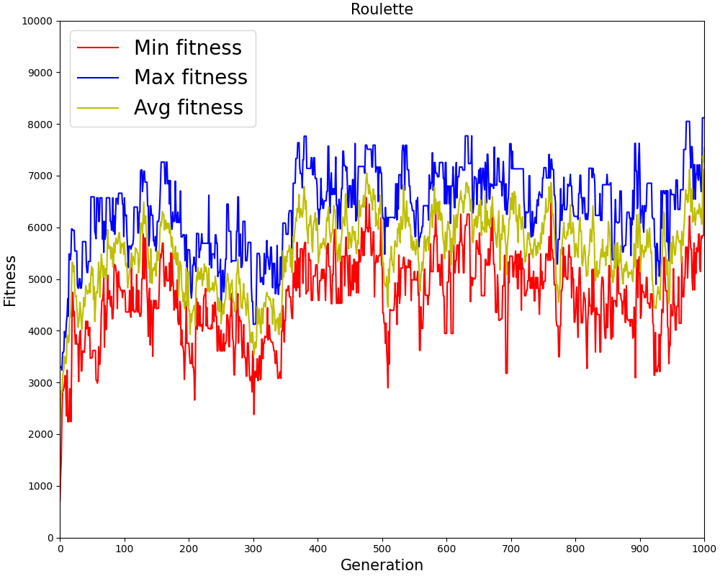
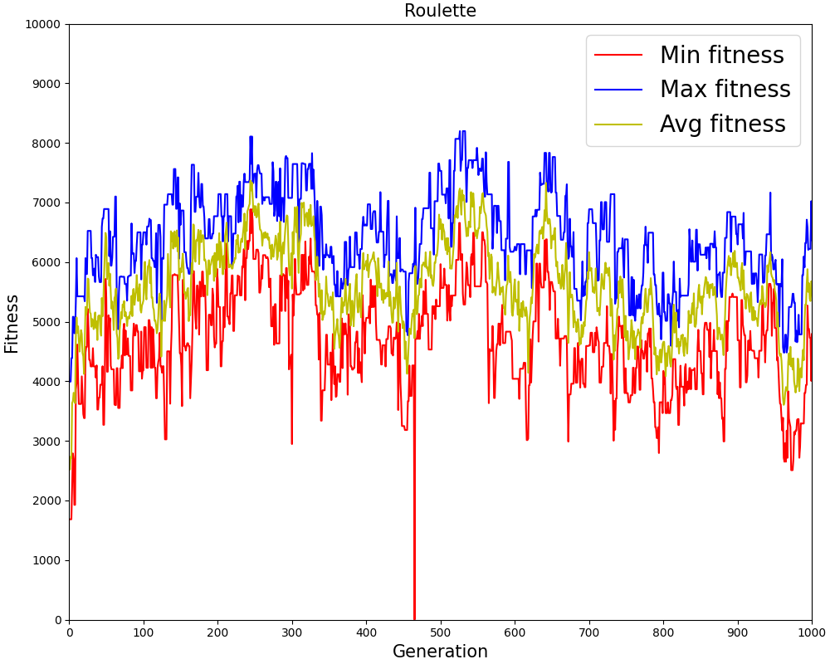
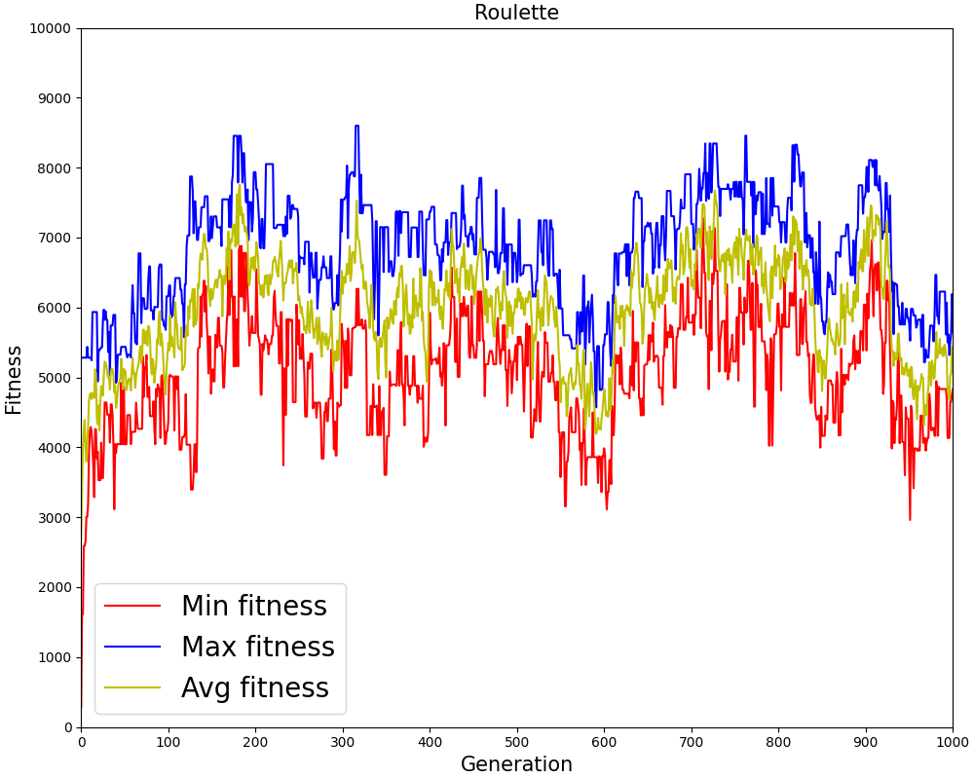
Método selección: Ruleta
Población: 10
Probabilidad mutación: 0.005
Cambio población
Cruza Uniforme
Cruza Simple
Cruza múltiple: 4 puntos

Slide 16
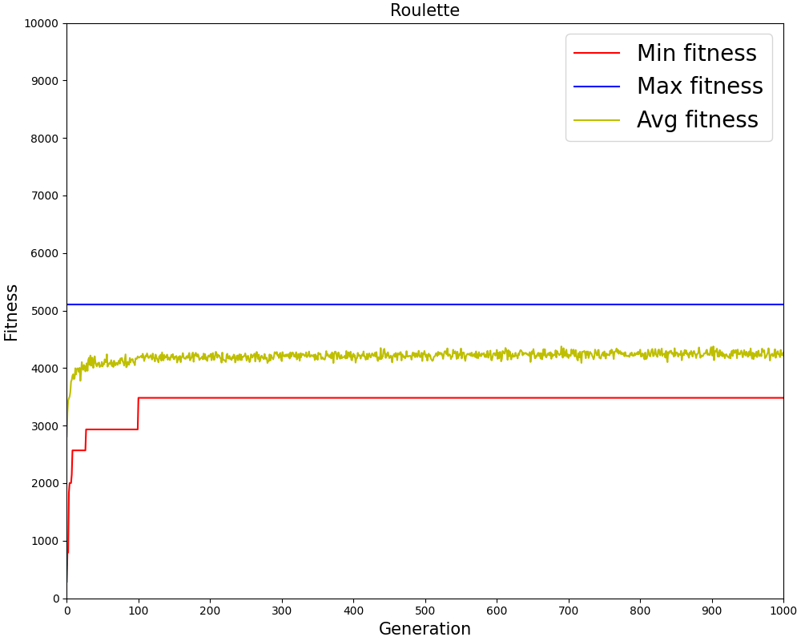
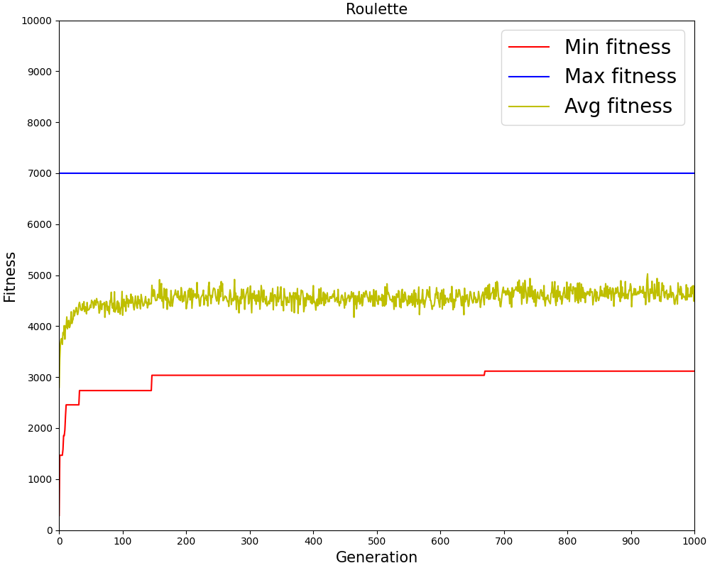
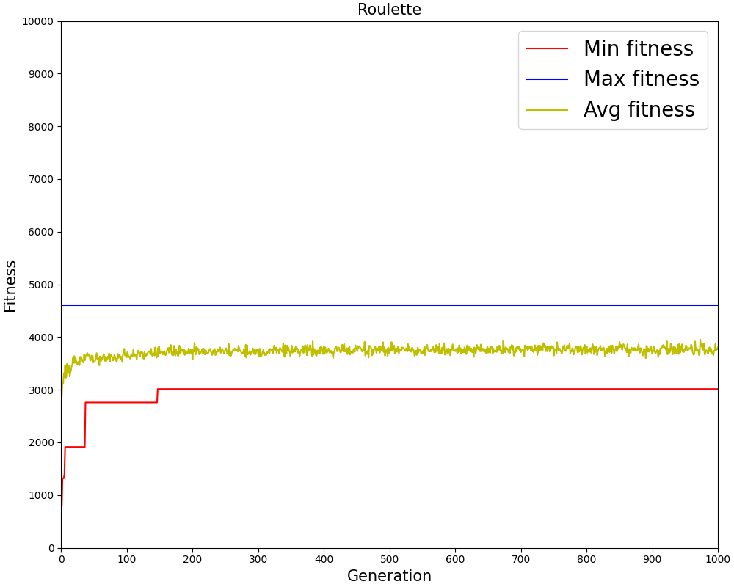
Método selección: Ruleta
Población: 100
Probabilidad mutación: 0.5
Cambio mutación
Cruza Uniforme
Cruza Simple
Cruza múltiple: 4 puntos

Slide 17
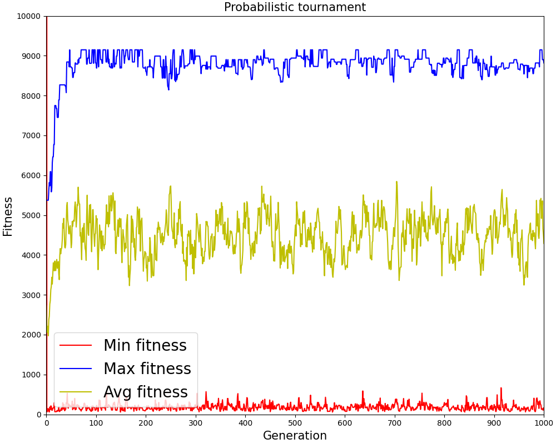
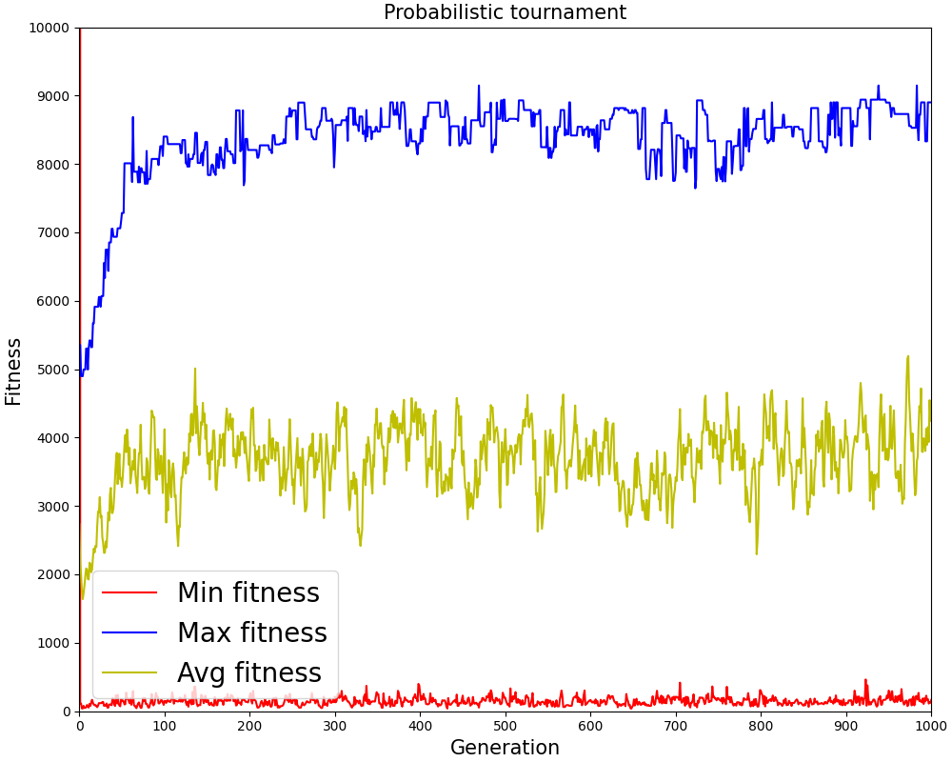
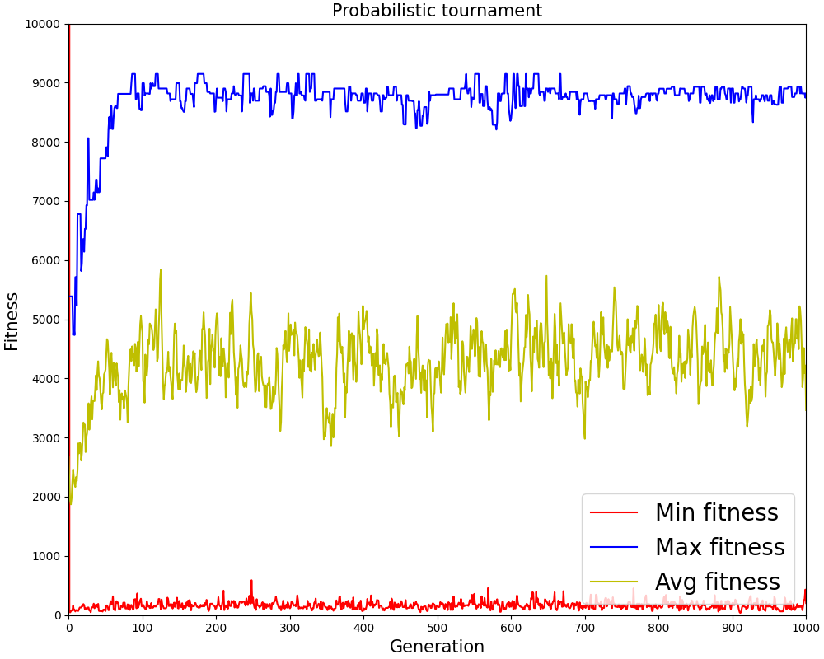
Método selección: Competitiva
Población: 100
Probabilidad mutación: 0.005
Parámetros:
Umbral: 0.7
Cruza Uniforme
Cruza Simple
Cruza múltiple: 4 puntos

Slide 18
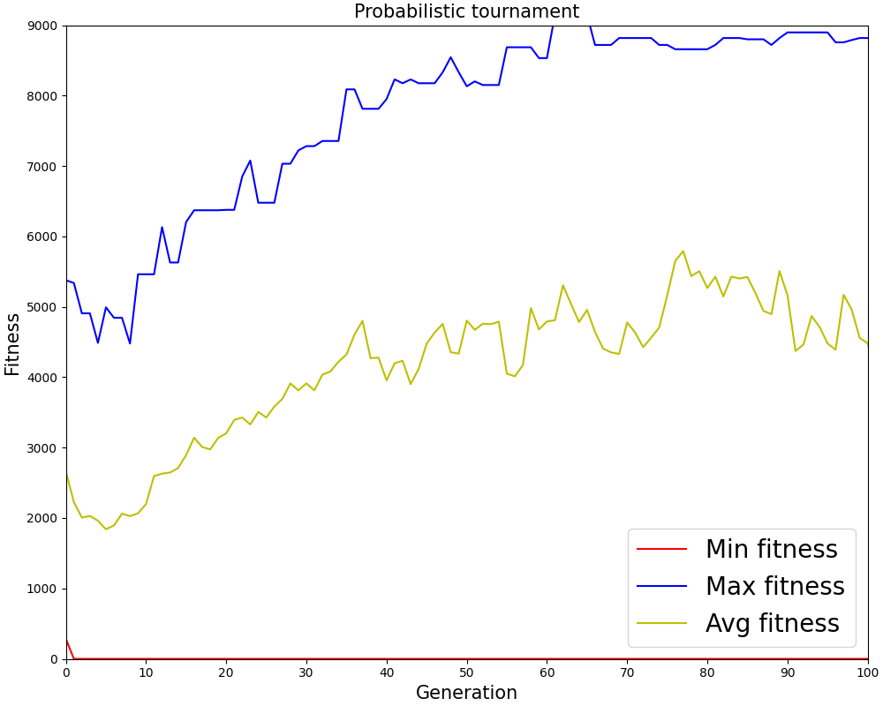
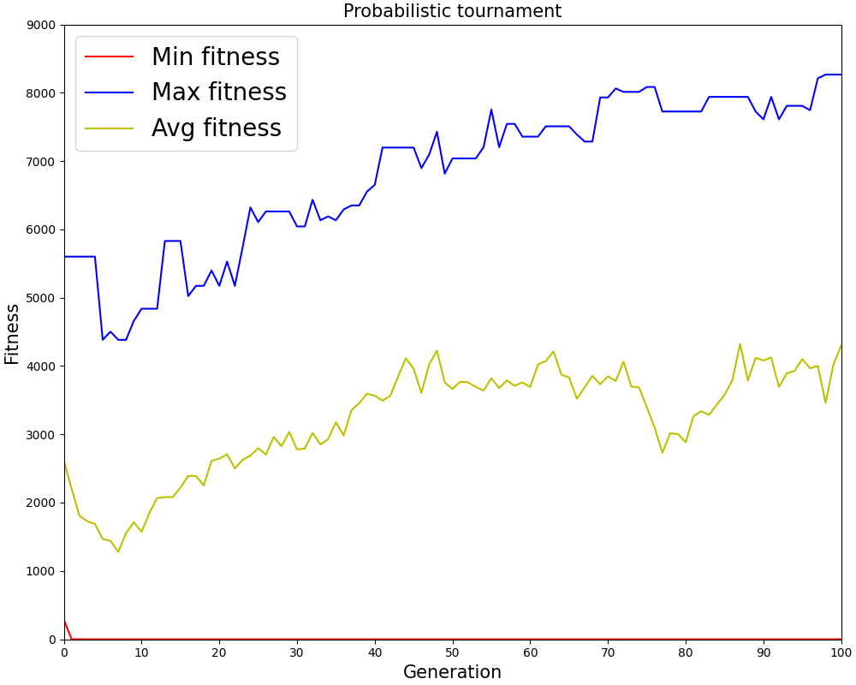
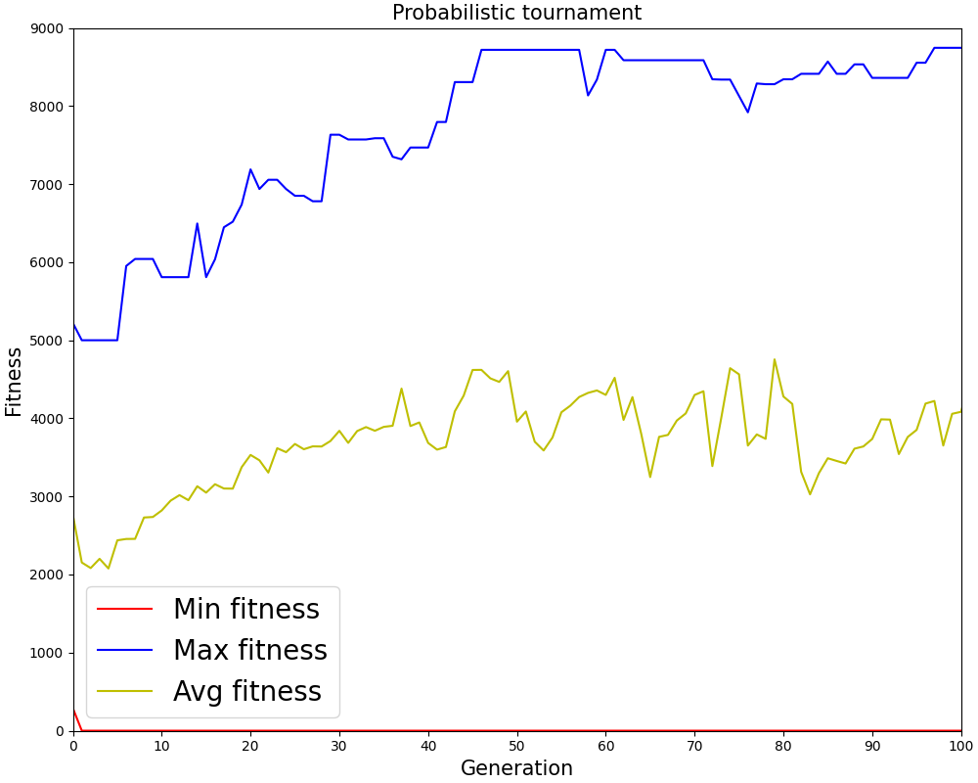
Método selección: Competitiva
Población: 100
Probabilidad mutación: 0.005
Parámetros:
Umbral: 0.7
Primeras generaciones
Cruza Uniforme
Cruza Simple
Cruza múltiple: 4 puntos

Slide 19
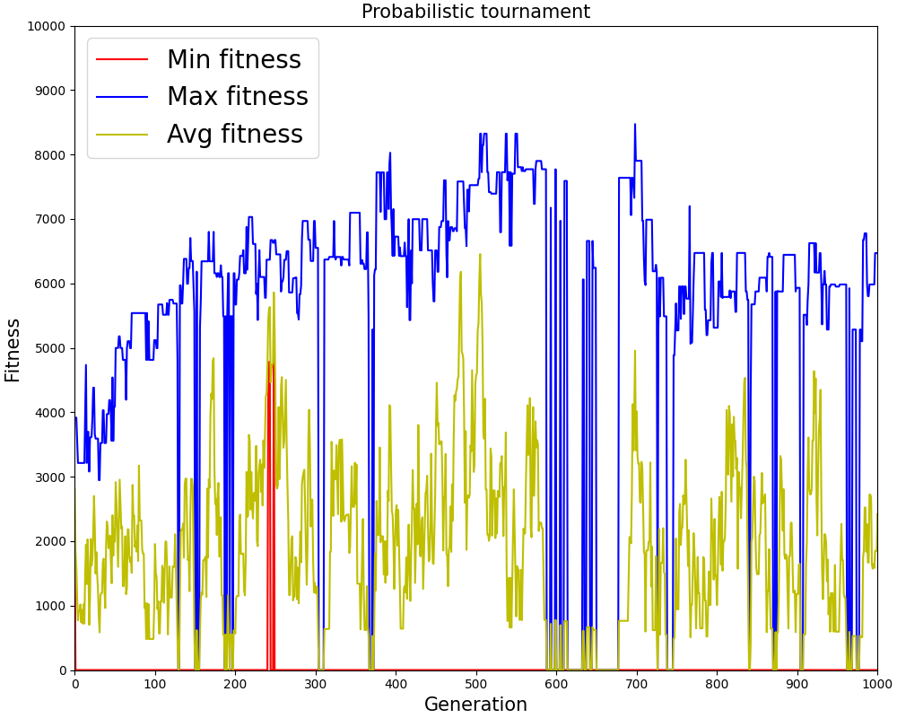
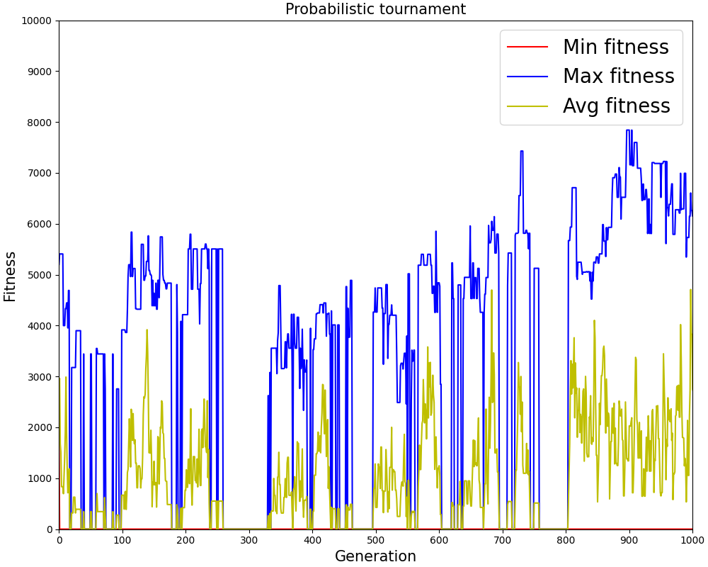
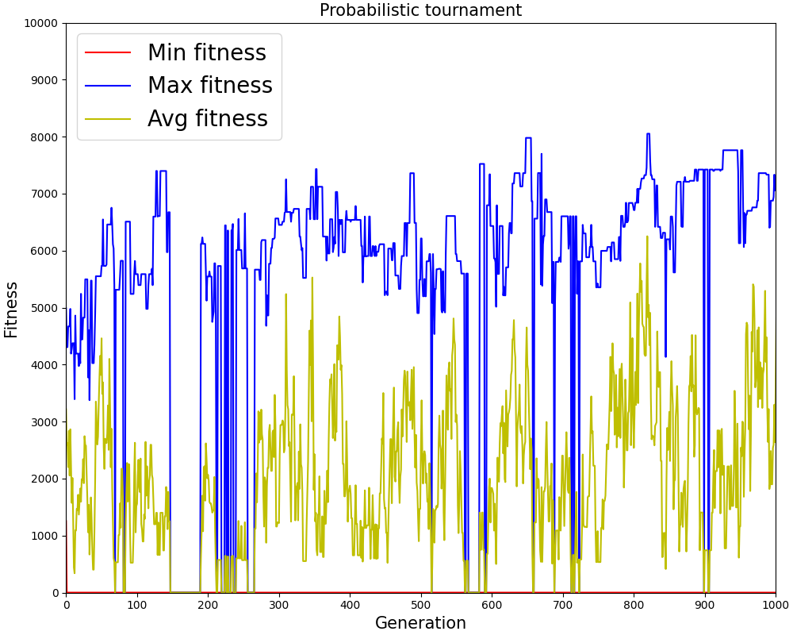
Método selección: Competitiva
Población: 10
Probabilidad mutación: 0.005
Parámetros:
Umbral: 0.7
Cambio población
Cruza Uniforme
Cruza Simple
Cruza múltiple: 4 puntos

Slide 20
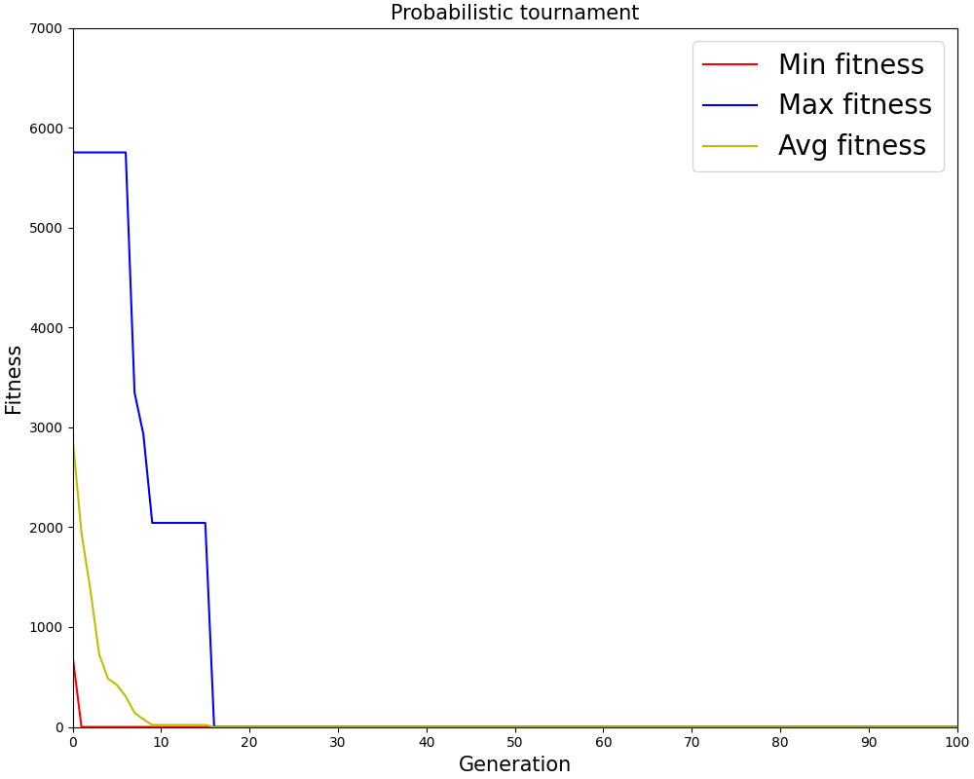
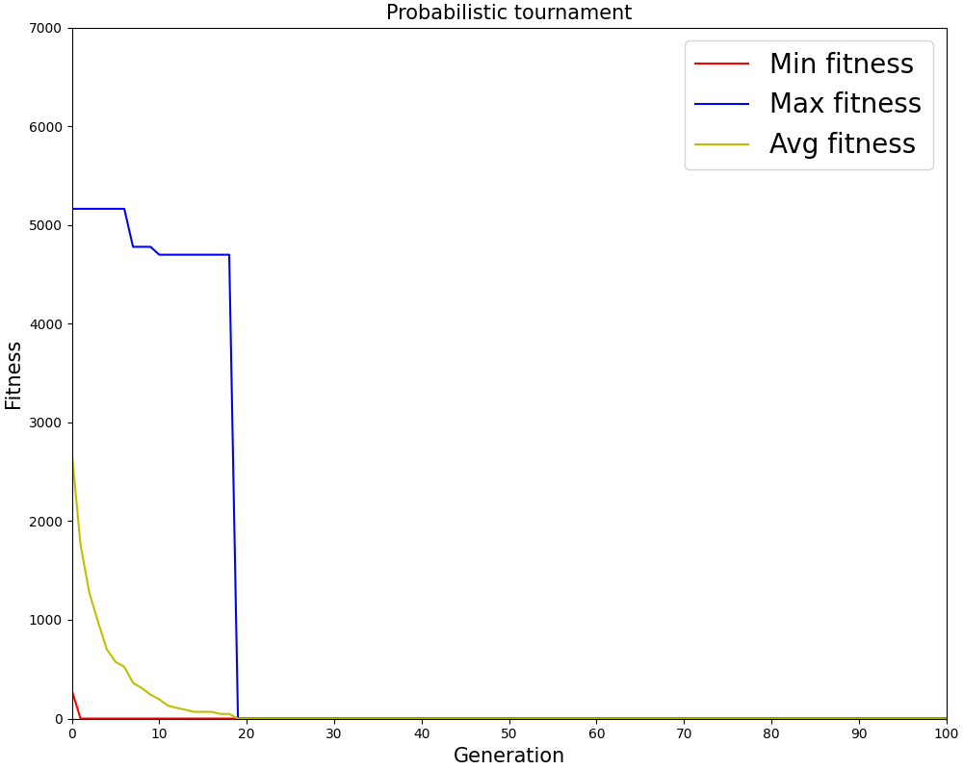
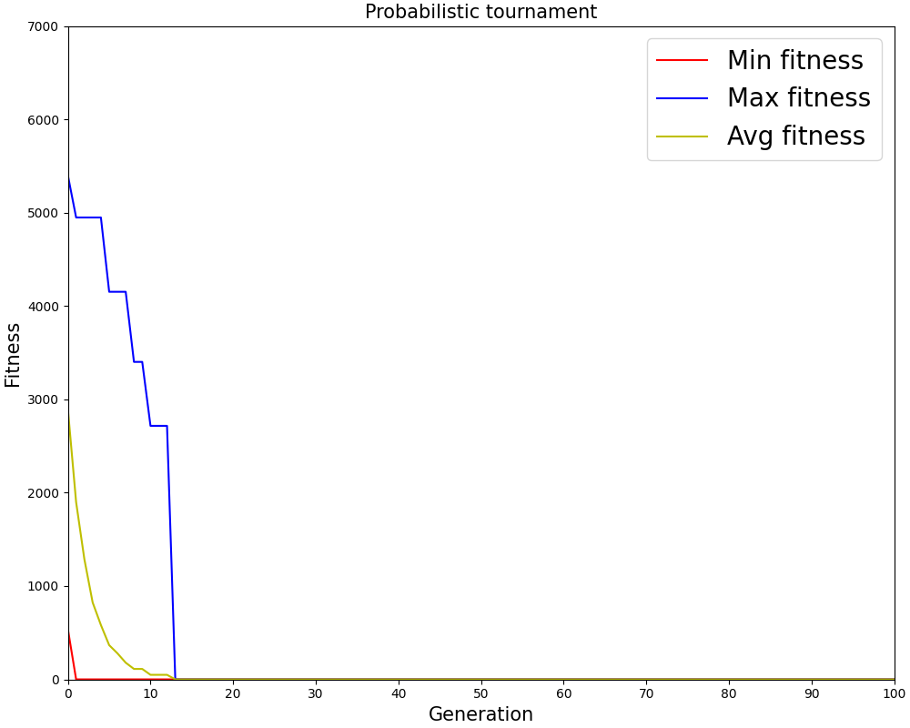
Método selección: Competitiva
Población: 100
Probabilidad mutación: 0.5
Parámetros:
Umbral: 0.7
Cambio mutación
Cruza Uniforme
Cruza Simple
Cruza múltiple: 4 puntos

Slide 21
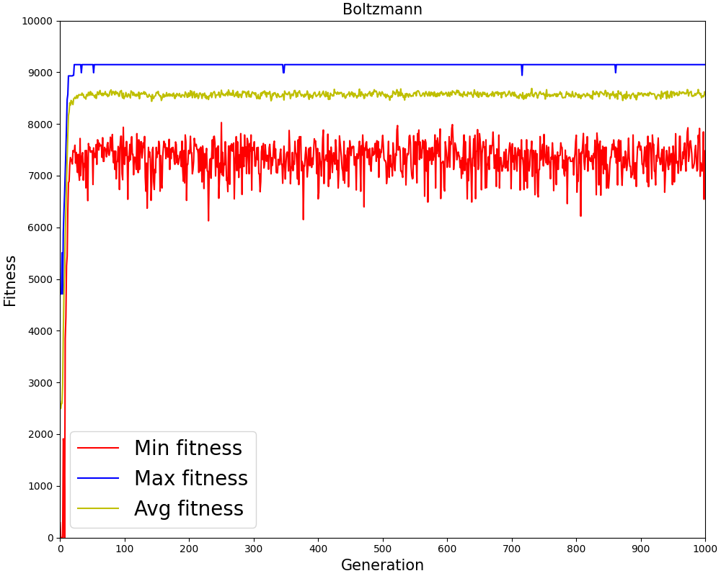
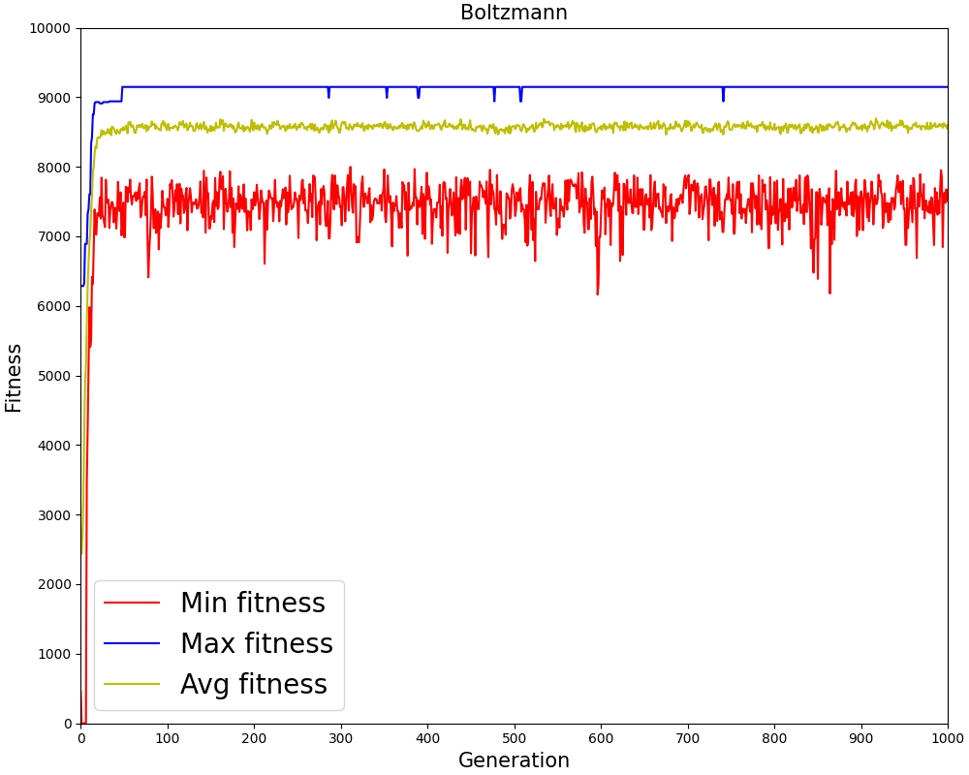
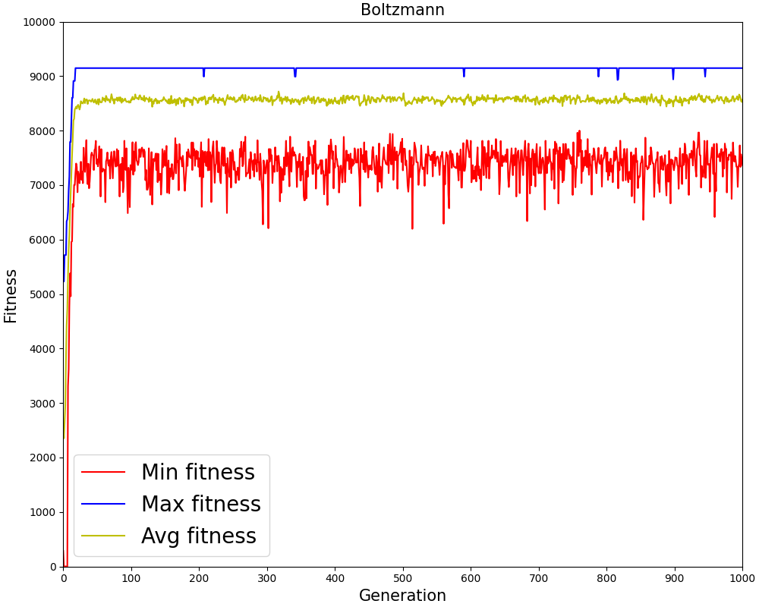
Método selección: Boltzmann
Población: 100
Probabilidad mutación: 0.005
Parámetros:
Temp Inicial: 40
Temp Final: 5
Constante: 0.3
Cruza Uniforme
Cruza Simple
Cruza múltiple: 4 puntos

Slide 22
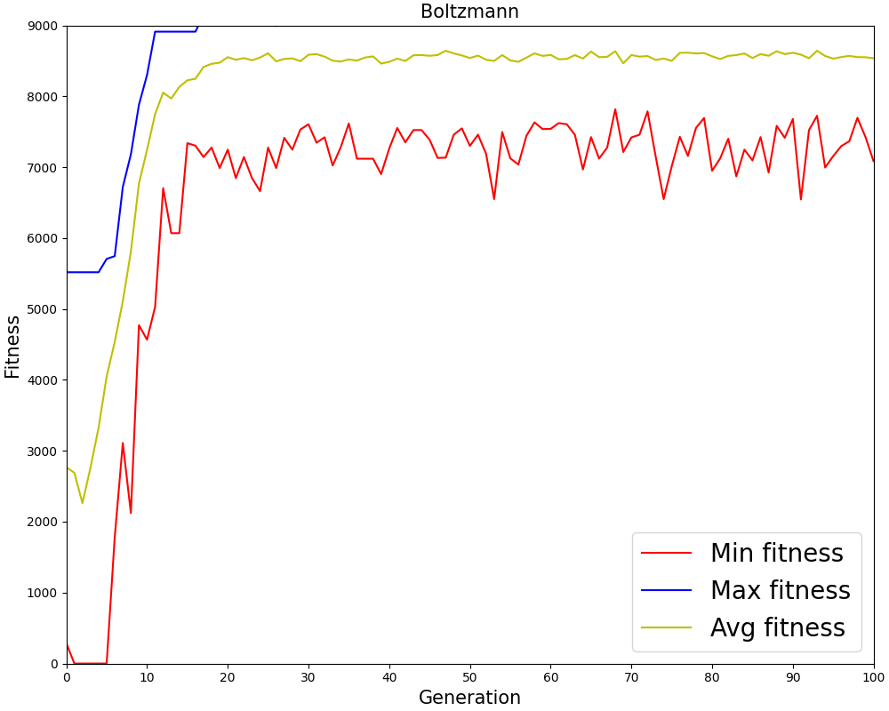
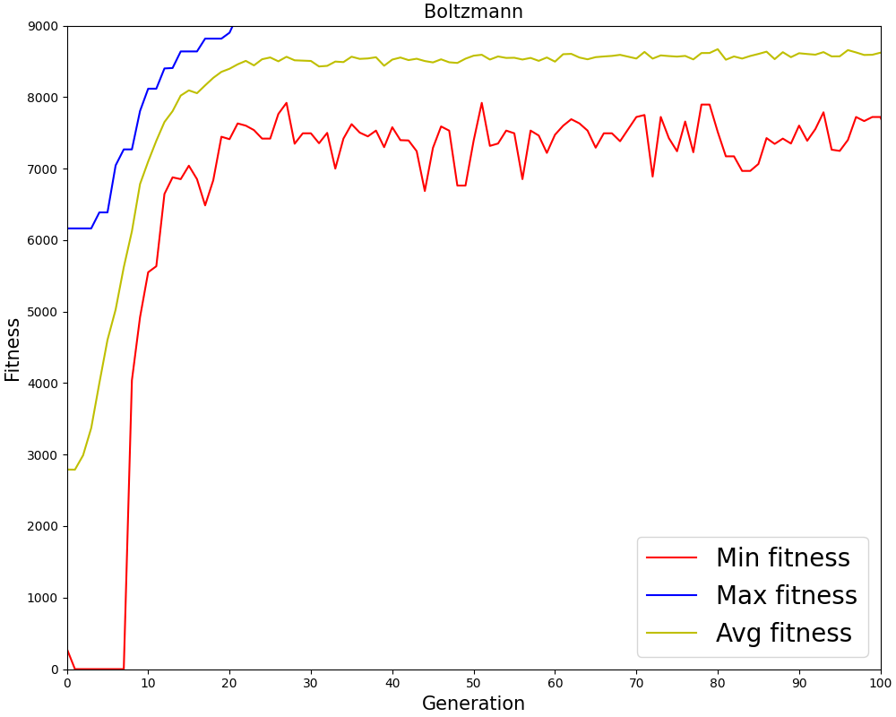
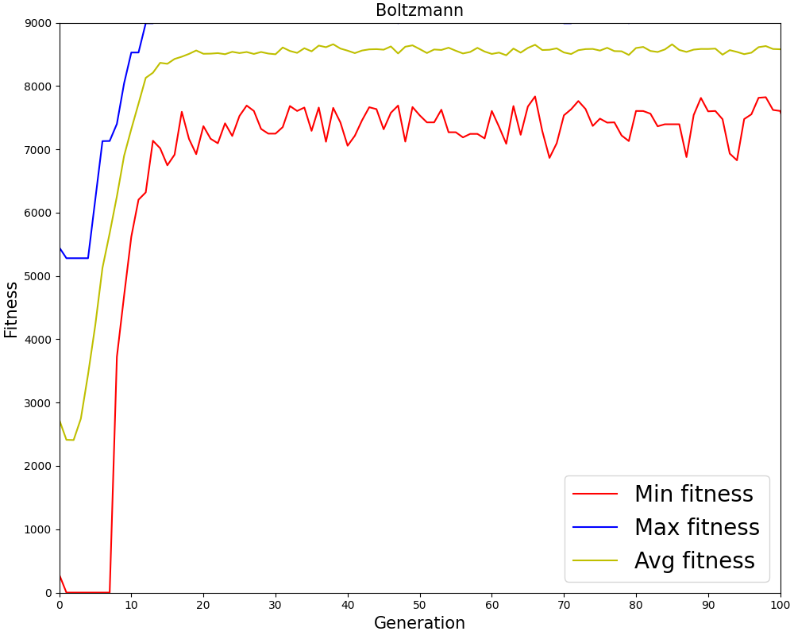
Método selección: Boltzmann
Población: 100
Probabilidad mutación: 0.005
Parámetros:
Temp Inicial: 40
Temp Final: 5
Constante: 0.3
Primeras generaciones
Cruza Uniforme
Cruza Simple
Cruza múltiple: 4 puntos

Slide 23
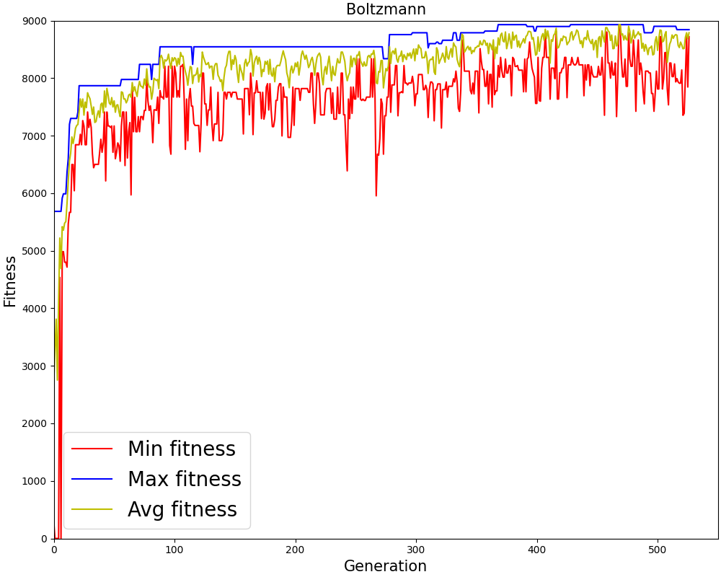
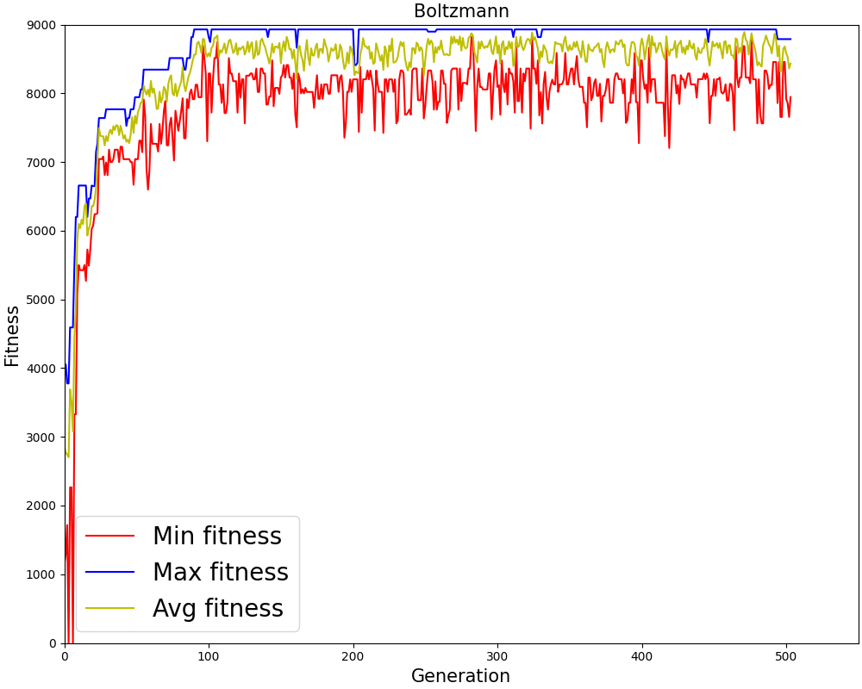
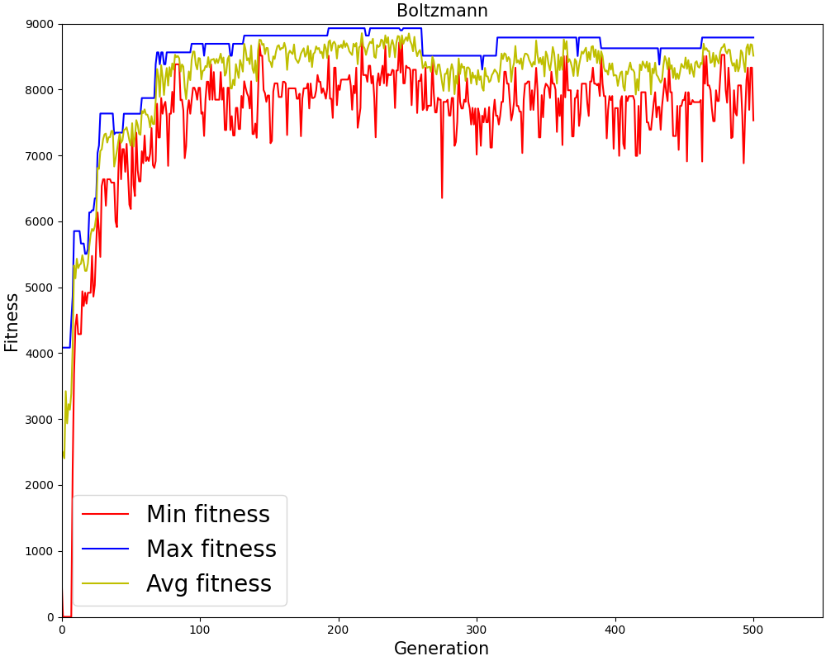
Método selección: Boltzmann
Población: 10
Probabilidad mutación: 0.005
Parámetros:
Temp Inicial: 40
Temp Final: 5
Constante: 0.3
Cambio población
Cruza Uniforme
Cruza Simple
Cruza múltiple: 4 puntos

Slide 24
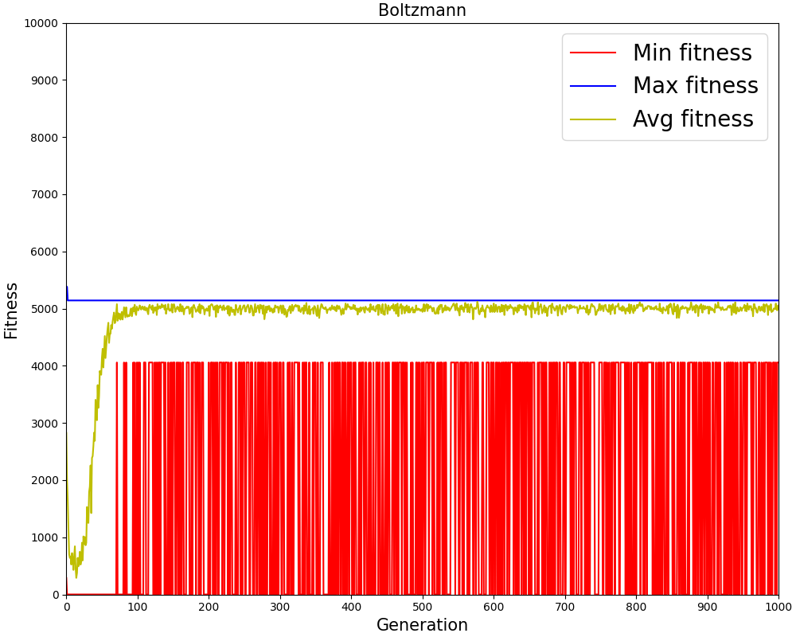
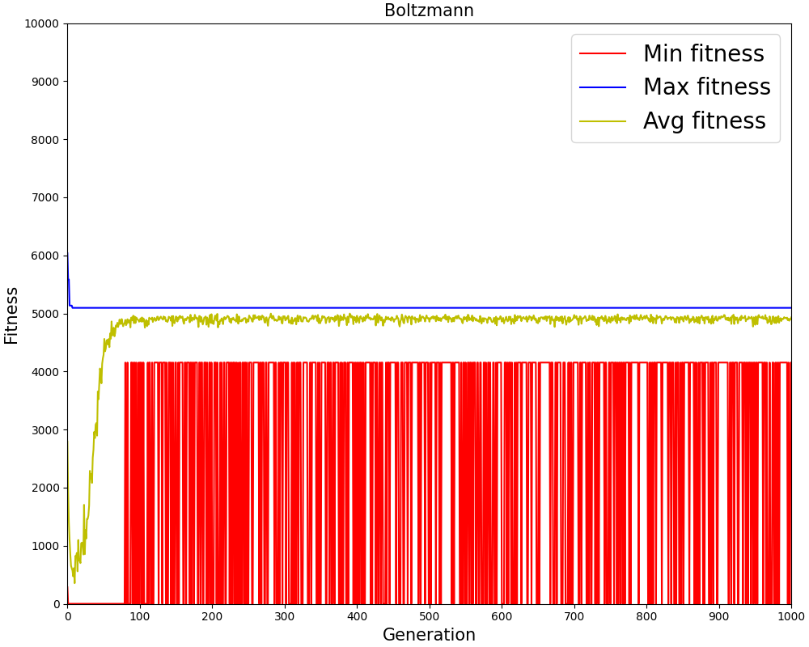
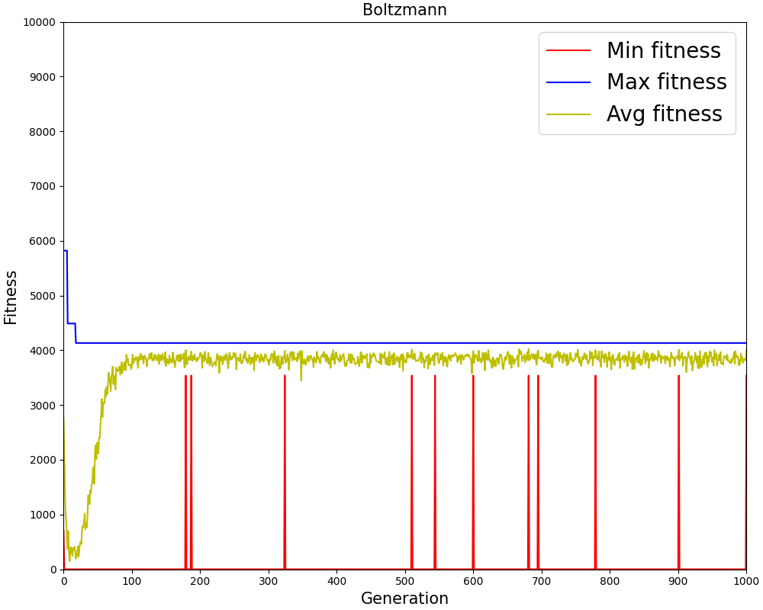
Método selección: Boltzmann
Población: 100
Probabilidad mutación: 0.5
Parámetros:
Temp Inicial: 40
Temp Final: 5
Constante: 0.3
Cambio mutación
Cruza Uniforme
Cruza Simple
Cruza múltiple: 4 puntos

Slide 25
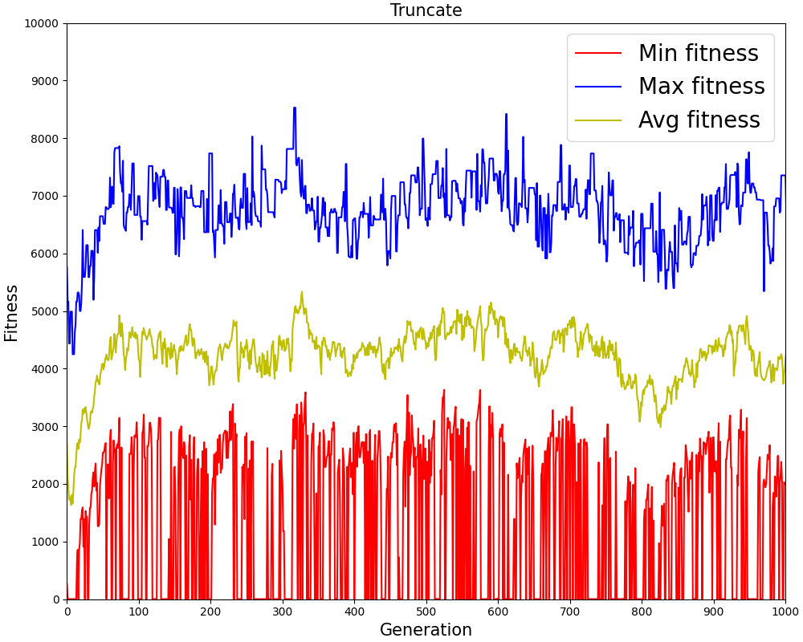
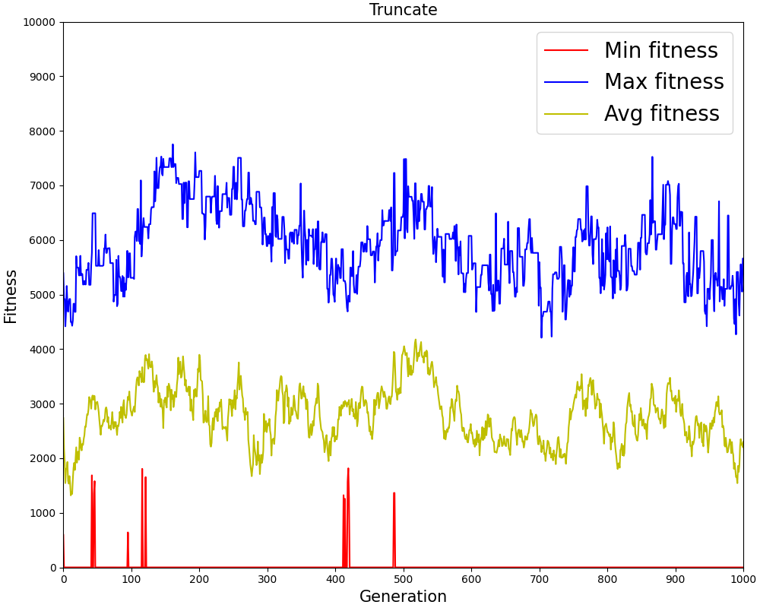

Método selección: Truncada
Población: 100
Probabilidad mutación: 0.005
Parámetros:
k: 35
Cruza Uniforme
Cruza Simple
Cruza múltiple: 4 puntos

Slide 26



Método selección: Truncada
Población: 100
Probabilidad mutación: 0.005
Parámetros:
k: 35
Primeras generaciones
Cruza Uniforme
Cruza Simple
Cruza múltiple: 4 puntos

Slide 27



Método selección: Truncada
Población: 10
Probabilidad mutación: 0.005
Parámetros:
k: 3
Cambio población
Cruza Uniforme
Cruza Simple
Cruza múltiple: 4 puntos

Slide 28



Método selección: Truncada
Población: 100
Probabilidad mutación: 0.5
Parámetros:
k: 35
Sin solución
Cambio mutación
Cruza Uniforme
Cruza Simple
Cruza múltiple: 4 puntos

Slide 29



Método selección: Rank
Población: 100
Probabilidad mutación: 0.005
Cruza Uniforme
Cruza Simple
Cruza múltiple: 4 puntos

Slide 30



Método selección: Rank
Población: 100
Probabilidad mutación: 0.005
Primeras generaciones
Cruza Uniforme
Cruza Simple
Cruza múltiple: 4 puntos

Slide 31



Método selección: Rank
Población: 10
Probabilidad mutación: 0.005
Cambio población
Cruza Uniforme
Cruza Simple
Cruza múltiple: 4 puntos

Slide 32



Método selección: Rank
Población: 100
Probabilidad mutación: 0.5
Sin solución
Cambio mutación
Cruza Uniforme
Cruza Simple
Cruza múltiple: 4 puntos

